Slide 1
Заходим на платформу https://erascope.education/login
Вводим в поля логин и пароль, которые пришли вам на почту
Если забыли логин или пароль, не пришел на почту / потеряли
Нажимаем на фиолетовое поле КК ИПК

Slide 2
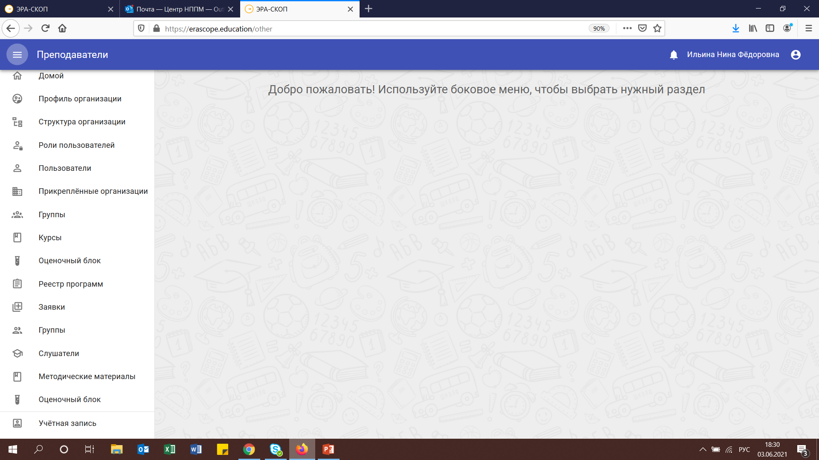
Слева у вас появляется панель управления
В поле «Учетная запись» вы можете сменить пароль, прикрепить фото, заполнить информацию о себе

